Slide 1
PERIFERNÍ NERVOVÝ SYSTÉM
Bartošová Sabina anatomie 2

Slide 2
nervi spinales (míšní nervy)
nervi craniales (hlavové nervy)
systema autonomicum (autonomní nervy) – pars sympathica (sympatický sytém) – pars parasympathica (parasympatický systém

Slide 3
smíšené nervy (různé modality)
nervi cervicales – 8 párů
nervi thoracici – 12 párů
nervi lumbales - 5 párů
nervi sacrales – 5 párů
nervus coccygeus – 1 pár vystupují ve foramen intervertebrale

Slide 5
MÍŠNÍ NERVY (nervi spinales)
Každý spinální nerv vystupuje z míchy dvěma kořeny, předním (radix ventralis), a zadním (radix dorsalis)
Přední kořeny obsahují pouze vlákna odstředivá (eferentní, motorická), zadní kořeny pouze vlákna dostředivá (aferentní, senzitivní)
Zadní kořen má do svého průběhu vsunutou nervovou uzlinu (ganglion spinale)-pseudounipolární neuron

Slide 6
r. anterior – tvoří pleteně → hypaxiální svaly
r. posterior → epaxiální svaly- netvoří pleteně
r. meningeus – zpětná větev se senzitivními a autonomními vlákny do páteřního kanálu
r. communicans albus – pregangliová vlákna do truncus sympathicus (C8- L3)
r. communicans griseus – z ganglion trunci sympathici zpět do míšního nervu

Slide 7
R.POSTERIOR (dorzalis) Motoricky inervuje autochthonní (hluboké) svaly zádové a senzitivně kůži v oblasti zad
N. suboccipitalis (C1) čistě somatomotorický m. rectus capitis post. major et minor → m. obliquus capitis sup. et inf
N. occipitalis major (C2)
N. occipitalis tertius (C3)
-oblasti týlu hlavy
nervi clunium superiores (L1-L3) kůže horní části hýžďové krajiny
nervi clunium medii (S1-S3) kůže křížové krajiny a boční části hýžďové krajiny

Slide 8
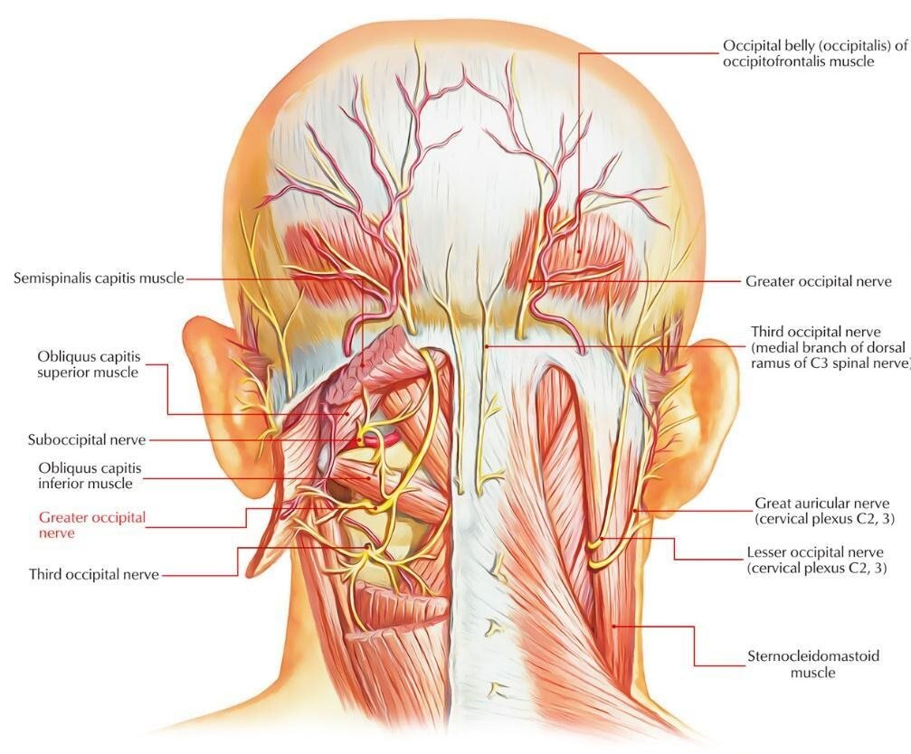

Slide 9
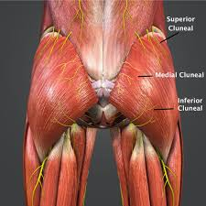
pozn.n.cluneal inf.
součástí pl.sacralis

Slide 10
R.ANTERIOR (ventralis) tvoří pleteň (plexus cervicalis)
nachází se na m. scalenus medius a na m. levator scapulae pod m. sternocleidomastoideus. Je kryta hlubokou krční fascií (lamina praevertebralis) z pleteně vychází nervy senzitivní i motorické pro svaly a kůži krku a pro bránici
plexus cervicalis (C1–4)
plexus brachialis (C4–T1)
nn. intercostales (T1–T12)
plexus lumbalis (T12–L4)
plexus sacralis (L4–S4)
plexus coccygeus (S5–Co)

Slide 11
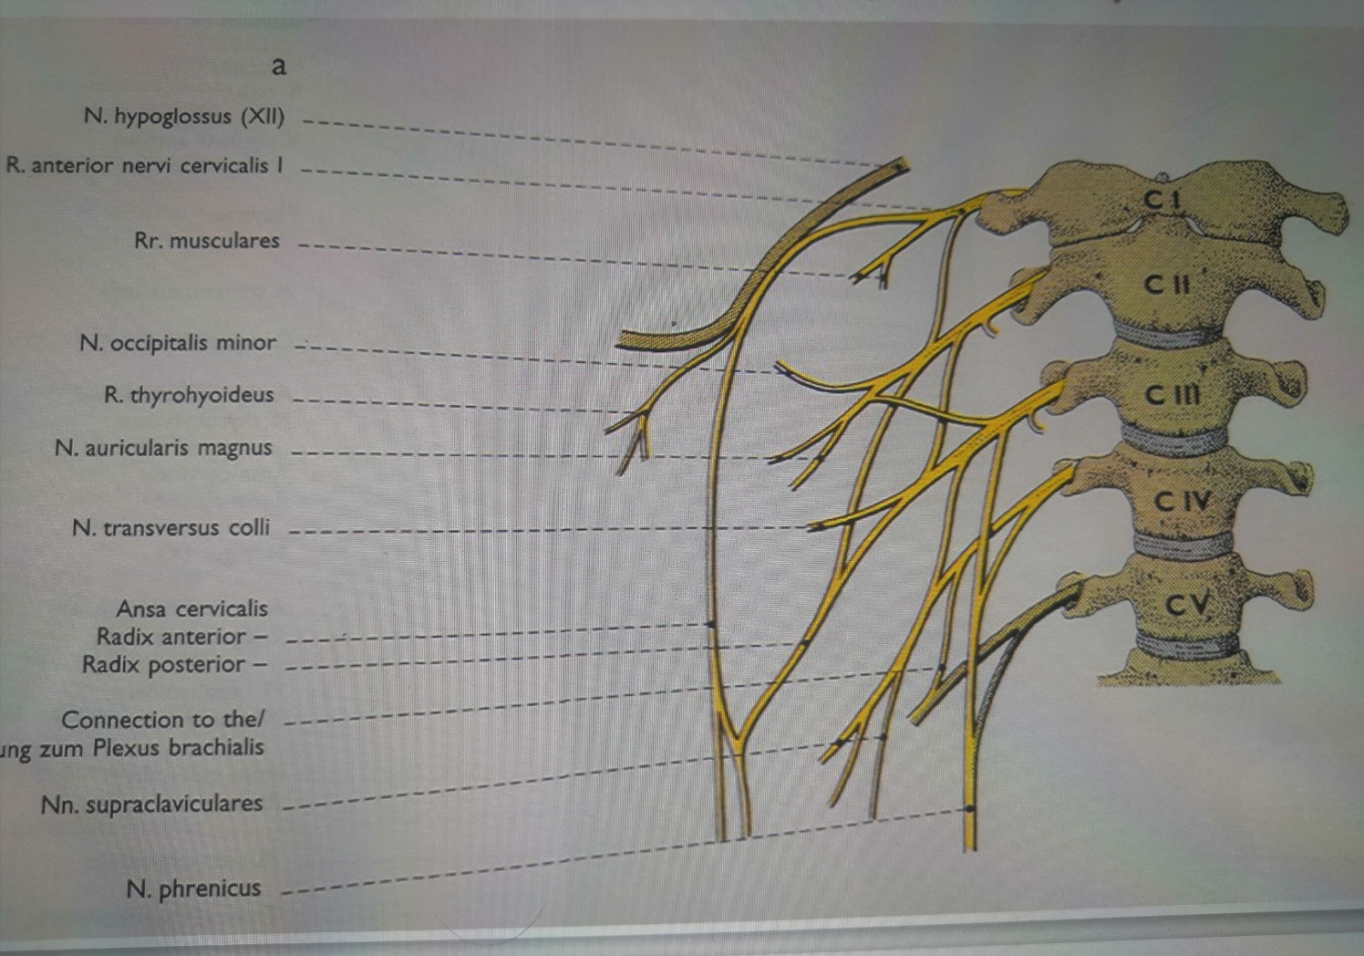

Slide 12
Plexus cervicalis C1-C4
SENZITIVNÍ INERVACE
N. occipitalis minor
N. auricularis magnus
N. transversus colli – r. superior
ansa cervicalis superficialis → do r. colli n.VII – r. inferior
nn. supraclaviculares – mediales, intermedii, laterale

Slide 13
dermatomy

Slide 14
Motorické větve-m. scalenus medius, m. sternocleidomastoideus, m. trapezius a m. levator scapulae
ansa cervicalis (prof.) (C1–3) – (ansa n. hypoglossi) motorická vlákna pro infrahyoidní svaly, samostatná větev r. thyrohyoideus pro stejnojmenný sval m.thyrohyoideus
N. phrenicus (C3–5) – smíšený nerv- motoricky bránici, senzitivně peritoneum až po žlučník a slinivku, přední stěnu perikardu i přilehlou pleuru
iritace → bolesti v mezižebří (př. pásový opar = herpes zoster) • iritace z dráždění pobřišnice → reflexní stah svalů břišní stěny (= défense musculaire) – př. zánět pobřišnice = peritonitis

Slide 15
Plexus brachialis (C4-Th1)
ve fissura scalenorum – párový ohraničený prostor-zepředu m.scalenus anterior,zezadu m.scalenus medius, zespodu 1.žebro
senzoricky kůži na horní končetině
motoricky svaly horní končetiny a také heterochtonní svaly zad a hrudníku
skalenový syndrom (fissura scalenorum)
syndrom kostoklavikulární komprese (1. žebro a clavicula)
avulze plexu (vytržení kořenových vláken)

Slide 16
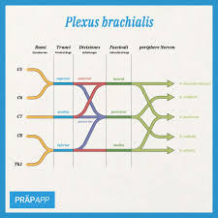
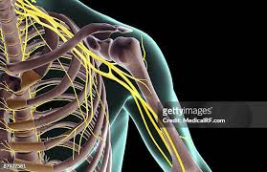

Slide 17
Plexus brachialis – pars supraclavicularis
některé svaly pletence horní končetiny,část svalů hrudníku
N. dorsalis scapulae
N. suprascapularis
N. subscapulares
N. thoracodorsalis
N. subclavius
NN. pectorales

Slide 18
N.dorsalis scapulae - (C5–6) –m. levator scapulae a mm. rhomboidei
N. thoracicus longus (C5–7) –m. serratus anterior
N. subclavius (C4–6) –m. subclavius (n. phrenicus accesorius)
N. suprascapularis (C4–6) m. supraspinatus, m. infraspinatus, senzitivně pouzdro ramenního kloubu
Úžinnový sy- prochází dvěma fyziologickými úžinami, kde může dojít k útisku nervu. Prvním místem možného útlaku je incisura scapulae- častější-
oslabení obou svalů .Dalším místem incisura spinoglenoidalis k m. infraspinatus.
N. subscapularis (C5–7) m. subscapularis a m. teres major
N. pectoralis lat. (C5–7) –pectoralis major et minor
N. pectoralis med. (C8–Th1) –m. pectoralis major et minor
N. thoracodorsalis (C6-8)- m. latissimus dorsi

Slide 19
Plexus brachialis – pars infraclavicularis
N. cutaneus brachii medialis
N. cutaneus antebrachii medialis
N. ulnaris
N. medianus
N. musculocutaneus
N. axillaris
N. radialis
inervují celou horní končetinu (smíšené i senzitivní větve)

Slide 20
Primární svazky
Truncus superior (C4) C5+6
Truncus medius C7
Truncus inferior C8+Th1
Sekundární svazky
Fasciculus posterior:spojení všech dorzálních větví
Fasciculus lateralis: spojení ventrálních větví truncus superior a medius
Fasciculus medialis: ventrální větev truncus inferior Oddělení jednotlivých nervových kmenů z fascikulů:
FP: n. radialis, n. axillaris
FL: n. musculocutaneus + část n. medianus
FM: n. ulnaris + část n. medianu

Slide 21
Fasciculus lateralis
N. musculocutaneus (smíšený) (C5–7)
Rr. musculares (m. coracobrachialis, m. biceps brachii, m. brachialis)
n. cutaneus antebrachii lateralis vulnerabilní místo - fossa cubiti
kůže laterální poloviny předloktí
laterální větev n.medianus

Slide 22
Fasciculus medialis
N. cutaneus brachii medialis (C8–Th1) - spojky s nn. intercostales II., (III.) – vnitřní strana paže
N. cutaneus antebrachii medialis (C8–Th1) – vnitřní strana předloktí
Mediální větev n.medianus
N.ulnaris

Slide 23
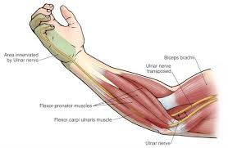
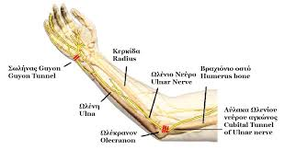
N.ulnaris- m. flexor carpi ulnaris, m. flexor digitorum profundus (4. a 5. prst), svaly hypothenaru, m. adductor pollicis a m. flexor pollicis brevis (caput profundum), mm. interossei, mm. lumbricales (III. a IV.)
palmárně: 5. a polovinu 4. prstu dorsálně: 5., 4., a polovinu 3. prstu
sy cubitálního kanálu – nerv vstupuje do mediálního kanálu vymezeného mediálním epikondylem a procesus olecrani ulnae, v dalším průběhu se nerv zanořuje mezi obě hlavy m. flexor carpi ulnaris zde může být také místo útlaku
sy Guyonova kanálu - proximálně os pisiforme a distálně hamulus ossis hamati, jeho dno ligamentum carpi transversum

Slide 24
N.medianus (C5-Th1) - vzniká spojením radix medialis nervi mediani (z fasciculus medialis plexus brachialis) a radix lateralis nervi mediani (z fasciculus lateralis pl. brachialis)
Rr.musculares – m. pronator teres, m. flexor carpi radialis, m. palmaris longus a m. flexor digitorum superficialis
N. interosseus antebrachii anterior – sestupuje po přední ploše membrana interossea, m. flexor pollicis longus, m. flexor digitorum profundus (pro část svalu určenou pro 2. a 3. prst) a pro m. pronator quadratus.
Ramus palmaris n. mediani- kůže radiální poloviny karpální krajiny a zasahuje až do dlaně.

Slide 25
N. digitales palmares (volares) communes I., II., III- m.flexor policis longus,abduktor pollicis brevis,opponens pollicis, flexor pollicis brevis(+ první 2 mm. lumbricale) a větší část kůže dlaně z palcové strany, při bazích prstů se vidličkovitě rozdělí na n. digitales palmares proprii – sensitivní kožní větve lemující přilehlé strany palce, ukazováku, prostředníku a radiální stranu prsteníku, inervační oblast sahá na dorsální stranu nehtových článků prstů

Slide 26
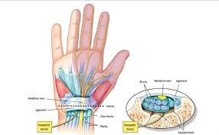
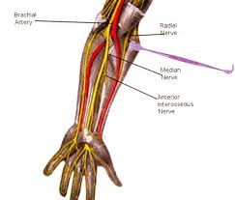
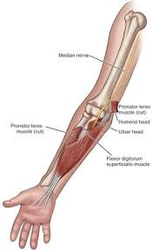
sy karpálního tunelu- nerv prochází v místě úžiny těsným prostorem, jenž je tvořen zápěstními kůstkami a pevným vazem – retinaculum flexorum. Uvnitř tunelu prochází v těsném sousedství se šlachami flexorů prstů
sy n. interosseus anterior (syndrom Kilohův – Nevinův)-oblasti proximální třetiny předloktí abnormálním vazivovým pruhem jdoucím od šlachy m. flexor digitorum superficialis a m.pronator teres caput profundus
sy pronátor teres hypertrofický m. pronator teres x pod lacerus fibrosus (vazivový pruh)
Syndrom Struthersův – velmi vzácný

Slide 27
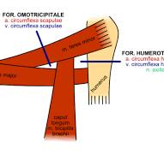
Fasciculus posterior
N. axillaris- (C5–6) smíšený
foramen humerotricipitale
kraniálně: m. teres minor,
kaudálně: m. teres major
mediálně: caput longum m. tricipitis brachii
laterálně: humerus (collum chirurgicum humeri).
rr. musculares
rr. articulares
n. cutaneus brachii lat. sup.
m. deltoideus, m. teres minor, oblast ramen
Úžinový sy-ve foramen humerotricipitale

Slide 28
N. radialis (smíšený) (C5–Th1)
N. cutaneus brachii posterior
N. cutaneus brachii lateralis inferior
rr. musculares
N. cutaneus antebrachii posterior
větvení v oblasti lokte (mezi m. brachialis a m. brachioradialis)
m. triceps brachii, m. anconeus , m. supinator,m.brachioradialis,m. extensor carpi radiais longus at brevis
hřbetní plochu zápěstí a 1., 2. a polovinu 3. prst, kůži na zadní ploše paže až k loketnímu kloubu, kůži na zadní straně předloktí.

Slide 29
Úžinový sy- hluboká větev n.radialis(n. interosseus posterior ) zanořuje se do m. supinator, kde může být utlačena buď hypertrofickým svalem, tzv. Frohseovou arkádou – vazivovým pruhem v místě začátku m. supinator, začátkem m. extensor carpi radialis brevis nebo cévní arkádou z vřetenní tepny.

Slide 30
senzitivní ínervace HK

Slide 31
MEZIŽEBERNÍ NERVY (nervi intercostales)
segmentální uspořádání, netvoří pleteně, probíhají v mezižeberních prostorech obloukovitě zezadu dopředu společně s mezižeberní tepnou a žílou v sulcus costae při dolním okraji žebra
1. – 6. až ke sternu
7. – 12. na přední stěnu břišní
senzitivně kůži na hrudi a na břichu a rovněž parietální list pohrudnice a pobřišnice
motoricky autochthonní hrudní (mezižeberní) svaly a rovněž přední a boční skupinu břišních svalů (tyto břišní svaly jsou původně svaly mezižeberní, které se přesunuly do břišní oblasti)

Slide 32
rr. musculares: – mm. intercostales externi, interni, intimi (mm. subcostales) – m. transversus thoracis (T1-6) – m. serratus post. sup. (T1-4) et in. (T9-12) – m. rectus abdominis (T7-12) – m. obliquus abdominis ext. (T5-12) – m. obliquus abdominis int. (T8-12) – m. transversus abdominis (T7-12) – m. pyramidalis (T12) – m. quadratus lumborum (T12)
iritace → bolesti v mezižebří (př. pásový opar = herpes zoster) iritace z dráždění pobřišnice → reflexní stah svalů břišní stěny- défense musculaire)
– př. zánět pobřišnice = peritonitis

Slide 33
iritace → bolesti v mezižebří (př. pásový opar = herpes zoster) • iritace z dráždění pobřišnice → reflexní stah svalů břišní stěny (= défense musculaire) – př. zánět pobřišnice = peritonitis

Slide 34
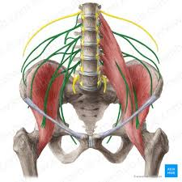
Plexus lumbalis Th12-L4
Pleteň je uložena v m.psoas major
senzoricky kůži v bederní oblasti a kůži na přední a mediální ploše stehna a bérce
motoricky zadní a částečně boční skupinu břišních svalů, dále přední skupinu svalů pánevních a přední a mediální skupinu stehenních svalů

Slide 35
N. iliohypogastricus Th12-L1
rr. musculares m.obliqus internus a externus, m. transversus abdominis
r. cutaneus lateralis kůže v oblasti kyčelního kloubu a lig. inguinale r. cutaneus medialis kůže nad lig. inguinale a v regio pubic

Slide 36
N. ilioinguinalis L1
rr. musculares mm. obliqus internus, m. transversus abdominis, m. cremaster v inguinálním kanálu
nn. scrotales (labiales anteriores) kůže tříselné krajiny a zevního genitálu
N. cutaneus femoris lateralis L2-L3 čistě senzorický,skrze lacuna musculorum, těsně u spina iliaca anterior superior, kůže laterální strany stehna
Úžinový sy-Meralgia paresthetica (MP) je kompresivní neuropatie n. cutaneus femoris lateralis v oblasti tříselného vazu, Nervus cutaneus femoris lateralis vychází z kořenů L1-3 a probíhá podél laterálního okraje m. psoas maior a sestupuje šikmo po předním povrchu m. iliacus ke spina iliaca anterior superior (SIAS). Pacienti s meralgií mají nerv výrazně blíže k SIAS

Slide 37
Nervus femoralis L2-L4
rr. musculares m. iliopsoas, m. quadriceps femoris, m. articularis genus, m. sartorius a m. pectineus
rr. cutanei anteriores přední plocha stehna po patelu
n. saphenus senzitivně kůži vpředu na mediální straně bérce a před mediálním kotníkem

Slide 38
N. genitofemoralis L1-L2
r. genitalis (přes canalis inguinalis), m. cremaster, kůže mediální strany stehna
r. femoralis – (lacuna vasorum) kůže přední plochy stehna (pod tříselným vazem)
N. obturatorius L2-L4 •
r. anterior – r. cutaneus m. pectineus, m. adductor longus, m. gracilis
r. posterior – r. articularis m. obturatorius externus, m. adductor magnus, m. adductor brevis

Slide 39
Plexus sacralis (S1-S5)
největší nervová pleteň v těle- uložena po stranách křížové kosti, jde přes foramen ischiadicum majus do dolní končetiny-vystupují ve foramina sacralia anteriora (pelvica).
K této pleteni se dále připojují i vlákna předních větví lumbálních nervů − L4 a L5. Ta se spojují v truncus lumbosacralis, který přistupuje shora. Zdola se připojuje n. coccygeus, který vystupuje z hiatus sacralis
Ventrální větve S2-S4 – obsahují parasympatická vlákna
kůži v hýžďové oblasti, kůži na zadní ploše stehna a bérce a kůži zevních pohlavních orgánů
zadní skupinu pánevních a stehenních svalů a svaly bérce a nohy

Slide 40
rr.musculares − pro pelvitrochanterické svaly − m. piriformis, m. gemellus superior et inferior, m. obturatorius internus a m. quadratus femoris,mm. glutei
smíšené nervy − kůže zadní strany stehna, svalů a kůže bérce a nohy

Slide 41
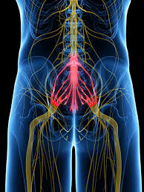
Plexus sacralis
N. glutaeus sup. et inf.
N. cutaneus femoris posterior
N. ischiadicus
N. pudendus

Slide 42
N. glutaeus sup. (L4–S1)-motorický
m. glutaeus medius et minimus, m. tensor fasciae latae
N. glutaeus inf.(L5–S2) –smíšený m. glutaeus maximus, zadní část pouzdra kyčelního kloubu
N. cutaneus femoris posterior (S1–S3) - kůže zadního stehna, jámy zákolenní a horní části zadního bérce
rr. perineales - ke kůži hráze a scrota (labia majora)
nn. clunium inf. - ke kůži dolní části hýždí
rr. cutanei- ke kůži regio femoris posterior

Slide 43
N. ischiadicus(L4–S3) –smíšený, nejsilnější a nejdeší periferní nerv v těle
vystupuje z pánve přes foramen infrapiriforme
rr. musculares zadní strana stehna,hamstringy + m. adductor magnus
rr. articulares (art. coxae)
Konečné větve:
N.tibialis
N.peroneus communis
Syndrom m. piriformis-ischiadicu uložen pod m.piriformis-typickým příznakem jsou bolesti v oblasti hýždě, někdy se táhnou i daleko distálně

Slide 44
Konečné větve:
N. tibialis (L4–S3) - přímé pokračování n. ischiadicus (fossa poplitea, podbíhá m.triceps surae, sestupuje mezi triceps surae a hlubokými flexory bérce, za vnitřním kotníkem se rozděluje na konečné větve- n.plantaris medialis et lateralis
většinu zádní plochy bérce, chodidlo a plantární plochu prstů
Flexory kolenního kloubu
Musculus biceps femoris (Caput longum),Semimembranosus,Semitendinosus ,m. popliteus
Flexory hlezenního kl.
m.triceps surae,flexor hallucis longus, m.tibialis posterior, flexor digitorum longus, m.quadratus plantae

Slide 45
N.plantaris medialis
m.abductor hallucis, m.flexor hallucis brevis(Caput mediale)
mm. lumbricales I a II, m. flexor digitorum brevis
plosku nohy
N.plantaris lateralis:
m.abductor digiti minimi pedis,m.quadratus plantae,m.flexor hallucis brevis (Caput laterale),m.flexor digiti minimi brevis pedis
m adductor hallucis
m. opponens digiti minimi pedis, mm. lumbricales III a IV
mm. interossei plantares, mm. interossei dorzal pedis
plosku nohy

Slide 46
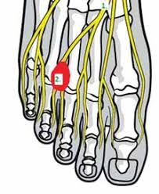
Úžinový sy – Mortonova metattarzalgie preformovanou úžinu pro prostup nn. digitales plantares com­munes(větve n.tibialis), vytvářejí kloubní, svalové, šlachové a fasciální struktury.

Slide 47
senzitivní větve- n.interosseus cruris, n.cutaneus surae medialis s větvemi n.peroneus tvoří n.suralis
N.peroneus comunis-běží podél okraje bicepsu, mezi jeho šlachou a laterální hlavou m.gastrocnemius, obtáčí se kolem krčku fibuly a vniká do začátku m.peroneus longus kde se dělí na konečné větve:
N.peroneus superficialis
N.peroneus profundus

Slide 48
N.peroneus superficialis – zejména senzitivní -kůži hřbetu nohy a prstů, kromě první meziprstní štěrbiny a mm. peronei
N.peroneus profundus- m. tibialis anterior, m. extensor hallucis longus, m. extensor digitorum longus a m. extensor digitorum brevis

Slide 49
N. pudendus (S1–5) – skrz foramen infrapiriforme
přibírá parasymp. vlákna, větve pro diaphragma pelvis, z pánve (pars pelvina)
nn. rectales inf. – pro m. sphincter ani ext. a kůži anu
nn. perineales – pro kůži hráze a šourku (velkých pysků)
nn. scrotales (labiales) post. pro svaly hráze- m. transversus perinei prof. et superf. , m. bulbospongiosus, m. ischiocavernosus rr. musculares – m. levator ani, m. coccygeus
n. dorsalis penis (clitoridis) – ke kůži penisu (clitoris) a sliznici močového měchýře
Parasympatická vlákna- visceromotorika-hl.svalovina zevních genitálíí a kavernozních těles

Slide 50
Plexus coccygeus
Rami ventrales nn. spinalium S4-5
leží na přední ploše m. coccygeus, nn. anococcygei - ke kůži a k zadní části diaphragma pelvis
rr. musculares- m. levator ani,m. coccygeus

Slide 52
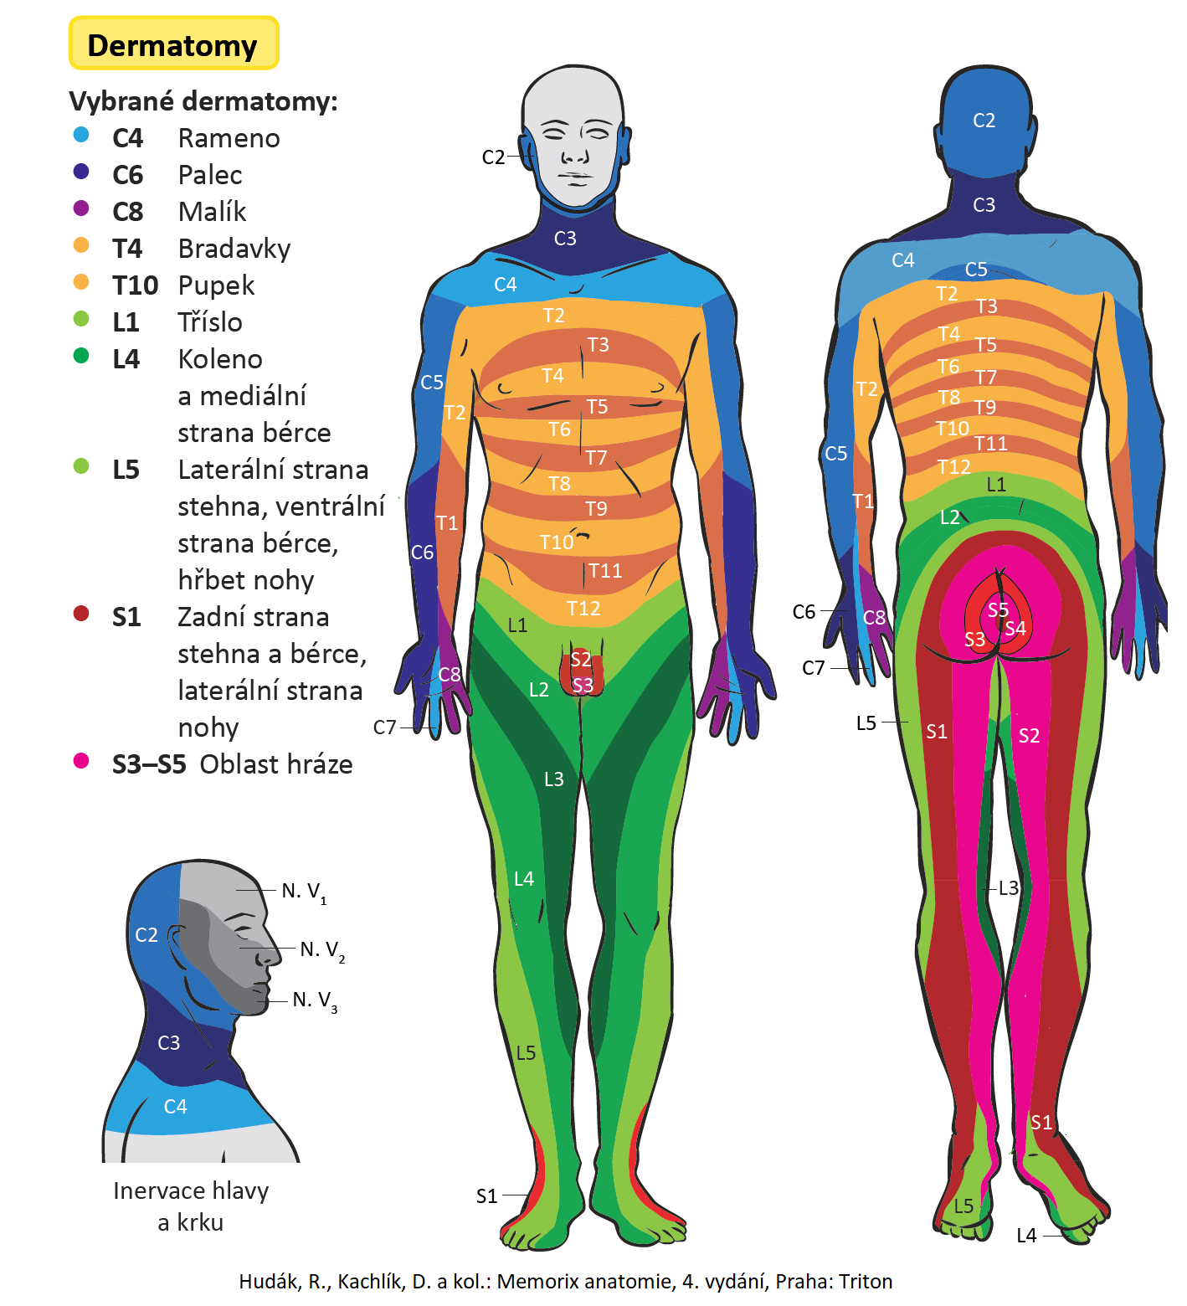

Slide 53
Senzitivní dráhy- aferentní-projekční-přímé
DRÁHA ZADNÍCH PROVAZCŮ = lemniskový systém = tractus spino-bulbo-thalamo-corticalis
3-neuronová dráha, zkřížená v prodloužené míše
fasciculus gracilis (T7–S5) et cuneatus (C1–T6)
hmat, vibrace, hluboký tlak, tah, polohocit (propriocepce) z kloubů, šlach a svalů
1.neuron- spinální ganglia- vstup do míchy na úrovni lumbosakrání-fasciculus gracilis,vstup v krčních a horních hrudních segmentech-fasciculus cuneatus-2.neuron ncl.gracilis a ncl.cuneatus v medulla oblongata zde se axony kříží (decussatio lemniscorum) 3.neuron v talamu- odsud info do gyrus postcentralis

Slide 54
ANTEROLATERÁLNÍ SYSTÉM- teplo, chlad. nocicepce
TRACTUS SPINOTHALAMICUS
součást anterolaterálního systému (neospinotalamická dráha)
3-neuronová dráha, zkřížená v míše
rychlá (akutní, ostrá bolest), teplo a chlad (lat.) a hrubá citlivost (ant.) lemniscus spinalis v kmeni • z Rexedových zón I,II,IV-VII
TRACTUS SPINORETICULARIS
součást anterolaterálního systému (paleospinotalamická dráha)
2(4)-neuronová dráha
pomalá (chronická, tupá) bolest, aktivační ascendentní dráha RF (ARAS) • většinou nezkřížená
vývojově stará = buzení a emoce-tractus reticulothalamicus (buzení – ascendentní aktivační systém RF) → ncll. intralaminares thalami → gyrus cinguli (emoce)

Slide 55
TRACTUS SPINOTECTALIS – vývojově stará dráha, zkřížená, silně redukovaná – zapojená do systémů pro motoriku svalů oka, hlavy a krku
1.neuron- spinální ganglia -2.neuron v Rexedově lamině IV.a V-v míše se kříží (commisura alba) vstupují do druhostranného postranního a předního provazce- 3.neuron talamus

Slide 57
Rozdíly lemniskální a anterolaterální sy
Druhý neuron v jádrech zadních provazců
Kříží se až v mozkovém kmeni
Končí v thalamu
Vede taktilní čití, tlak, tah, vibrace a propriocepci
Druhý neuron v zadním míšním rohu
Kříží se ihned v míše – commissura anterior alba
Končí v thalamu (PO, VPL, IL), RF a tectu
Vede bolest, teplo, chlad

